Slide 1



Video games analysis
Home
Service
About Us
Contact
Nguyễn Hoàng Dũng
video games sales analysis
Explore Now
01

Slide 2
Video games analysis
Home
Service
About Us
Contact
Mục lục
Project overview
1
2
Data overview
Purpose and outcome
3
4
Technologies and data cleaning
EDA
5
6
Data story
02

Slide 3

video games sales analysis
Home
Service
About Us
Contact
Project overview
Dự án này được thực hiện trên một bộ dữ liệu doanh số bán game của các thị trường gồm Bắc Mỹ, Châu Âu, Nhật Bản và các thị trường khác. Dự án được thực hiện nhằm mục đích tìm câu trả lời ban đầu cho việc đầu tư vào thị trường game.
03

Slide 4
video games sales analysis
Home
Service
About Us
Contact
Purpose and Outcome
Thông qua dự án, tôi sẽ trả lời những câu hỏi chính như:
Những thể loại game, nhà phát hành và hệ máy của nhà phát hành nào được yêu thích nhất
thị phấn của các thị trường, tính chất của các thị trường, nên đầu tư thị trường nào.
Technologies
Power BI: Để trực quan hóa dữ liệu.
Python (Pandas, Matplotlib): Để xử lý và phân tích dữ liệu.
04

Slide 5
video games sales analysis
Home
Service
About Us
Contact
Data Sources
Dữ liệu được tham khảo từ Kaggle:
Link Kaggle: https://www.kaggle.com/code/snanilim/video-games-sales-analysis-and-visualization
Data Overview
Dữ liệu chứa gần 16.000 game từ những năm 1980 đến 2016
10 cột với các chỉ số liên quan đến thể loại, nhà phát hành, nhà sản xuất và doanh số bán các thị trường
Data cleaning
Kiểm tra null
Sử dụng hỗ trợ AI Chatbox tìm year các game chưa có năm phát hành sau đó sử dùng vlookup trong excel
Thay thế các cột trống ở NA_Sales, EU_Sales, JP_Sales, Other_Sales và Global_Sales thành giá trị 0
Chuẩn hóa định dạng dữ liệu ngày tháng và tên cột.
Loại bỏ các phần trùng lặp
05

Slide 6
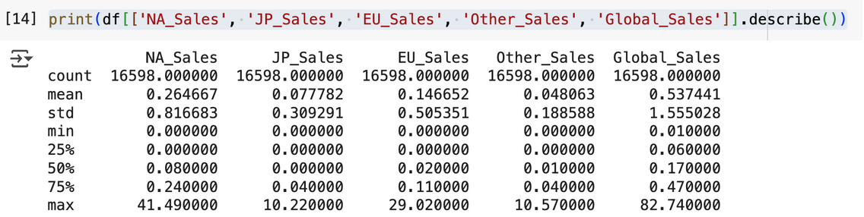
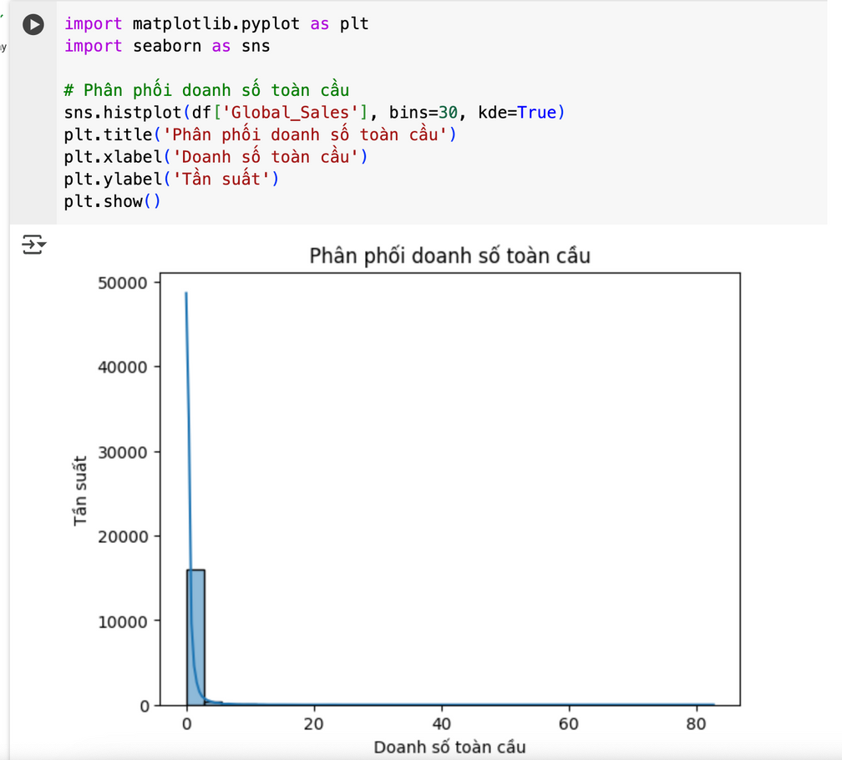
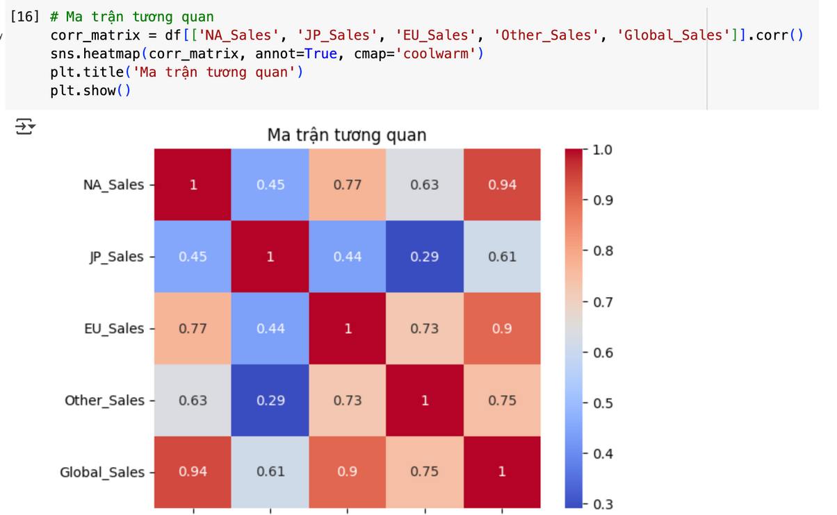
video games sales analysis
Home
Service
About Us
Contact
EDA
1. Phân tích cơ bản bằng describe, mapplot và matrix
06

Slide 7
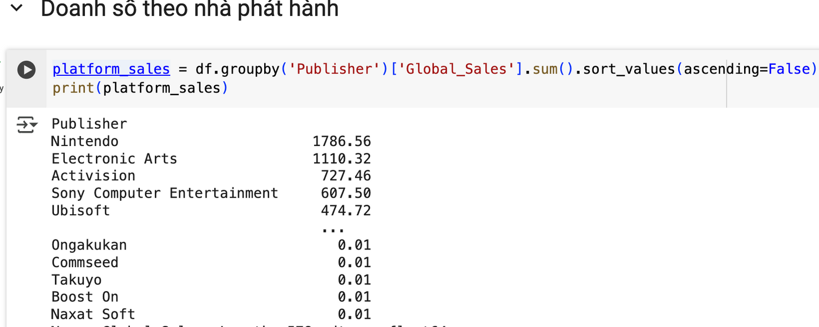
video games sales analysis
Home
Service
About Us
Contact
EDA
2. Phân tích theo các yếu tô theo doanh số gồm:
Nhà phát hành
Thể loại game
Công ty sản xuất nên tảng
07

Slide 8
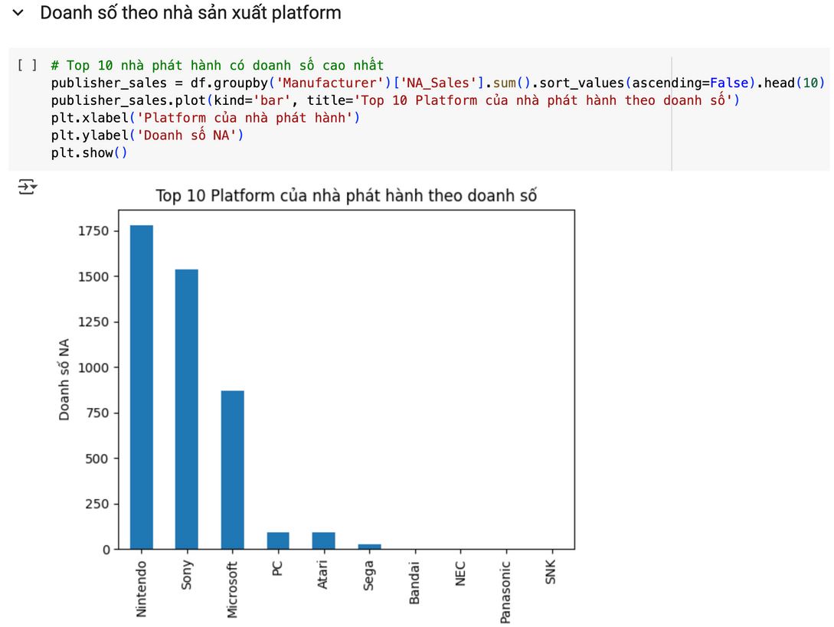
video games sales analysis
Home
Service
About Us
Contact
EDA
3. Phân tích theo từng thị trường
Theo thể loại
Công ty sản xuất platform
Công ty phát hành game
08

Slide 9
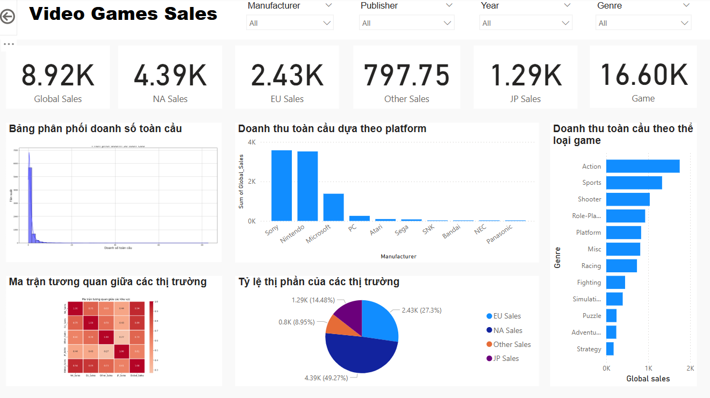
video games sales analysis
Home
Service
About Us
Contact
Data Visualization
09

Slide 10
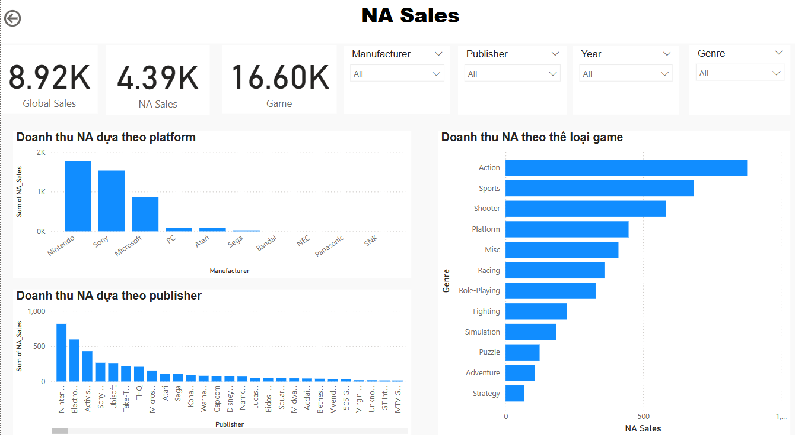
video games sales analysis
Home
Service
About Us
Contact
Data Visualization
10

Slide 11

video games sales analysis
Home
Service
About Us
Contact
1
Phân tích cơ bản
Data story
2
Phân tích theo yếu tố
3
Phân tích từng thị trường
11

Slide 12
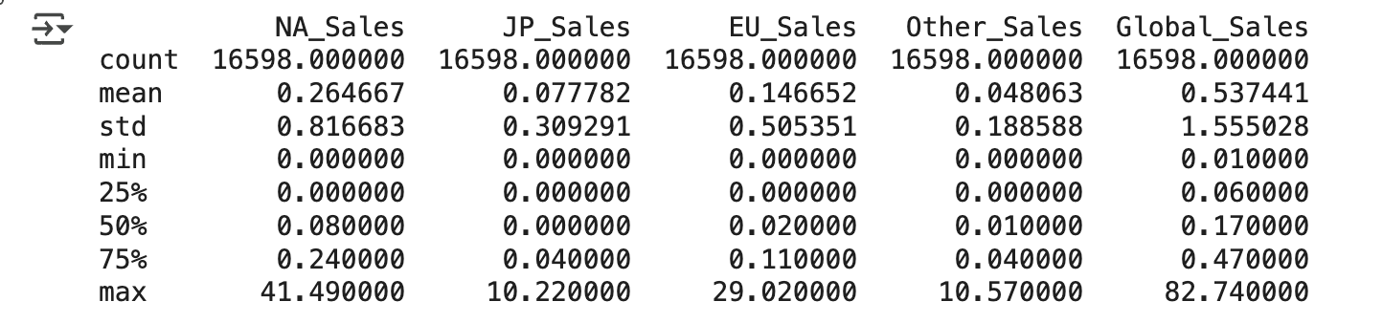
video games sales analysis
Home
Service
About Us
Contact
Phân tích cơ bản: Describe
Dựa vào độ lệch chuẩn std cao (1.55 triệu bản) và 50% median = 0.06 triệu bản cho thấy thị trường game rất khắc nhiệt,
NA được xem là thị trường lớn nhất với thị phần chiếm 50% toàn bộ thị trường sau đó là EU với 29% thị phần kế đó là Other 12,9% và JP là 12%
12

Slide 13
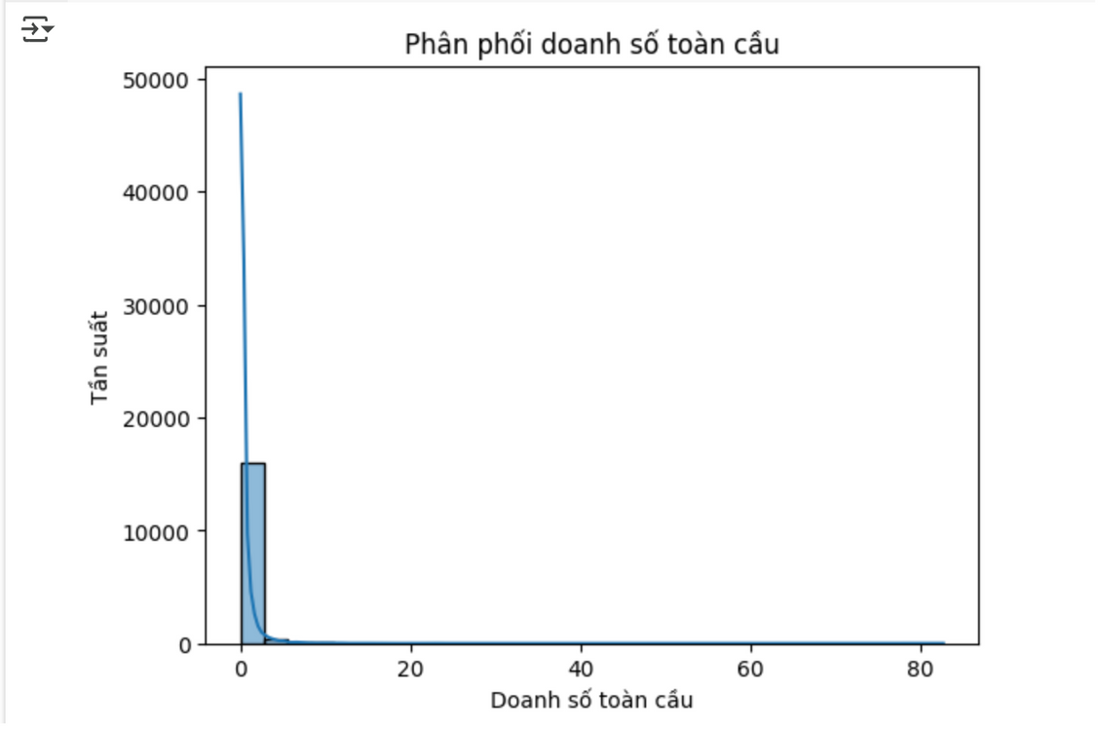
video games sales analysis
Home
Service
About Us
Contact
Phân tích cơ bản: Mapplot
Tần suất các game bán được thấp rất cao nắm lệch nhiều bên trái chart
Tần suất các game bán được cũng có tần suất thấp
13

Slide 14
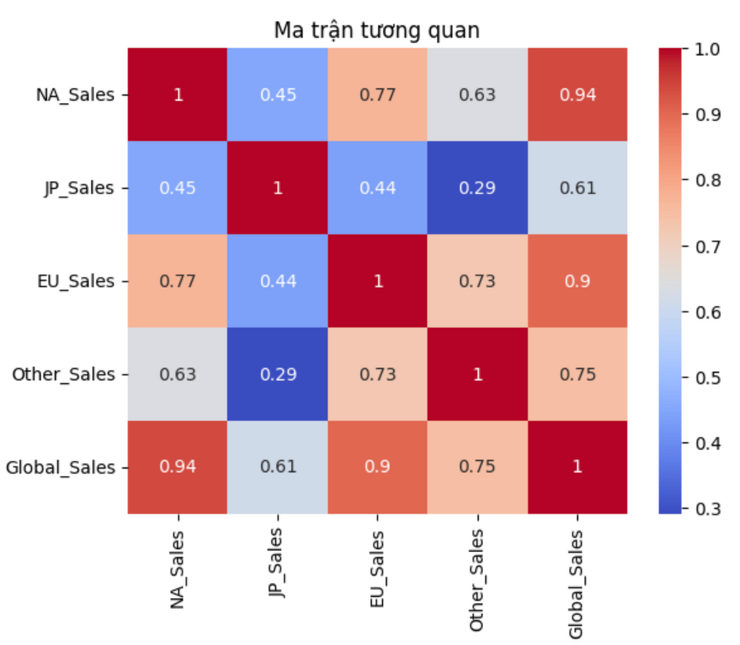
video games sales analysis
Home
Service
About Us
Contact
Phân tích cơ bản: Matrix
Thị trường NA là thì trường lớn nhất
Sau đó là EU
Other và JP là thị trường chiếm thị phần thấp
Thị trường JP không có sự liên quan đến thị trường toàn cầu
14

Slide 15
video games sales analysis
Home
Service
About Us
Contact
Kết luận: Phần phân tích cơ bản
Dựa vào độ lệch chuẩn std cao (1.55 triệu bản) và 50% median = 0.06 triệu bản cho thấy thị trường game rất khắc nhiệt, phần lớn số lượng game được bán ra rất thấp trong đó 75% số có doanh số bán 0.47 triệu bản và 25% game bán được 470.000 triệu bản.
NA được xem là thị trường lớn nhất với thị phần chiếm 50% toàn bộ thị trường sau đó là EU với 29% thị phần kế đó là Other 12,9% và JP là 12%.
3 Thị trường NA, EU và JP đều có liên quan ảnh hưởng đến nhau nhưng thị trường JP lại ít ảnh hưởng như 3 thị trường trên, một số game không bán được tại thị trường JP. Ngoài ra JP cũng là thị trường có ít game bán chạy.
15

Slide 16
video games sales analysis
Home
Service
About Us
Contact
Kết luận: Phần phân tích doanh số theo các yếu tố
Nên đầu tư vào platform của Sony, Nintendo và Microsoft. Tránh đầu tư vào game không chạy được trong bộ 3 này vì các platform còn lại có doanh số rất thấp
Các thế loại game Action, Sport và Role-Playing có tiềm năng đầu tư lớn
Nintendo, EA và Activision là những nhà phát hành đáng chú ý.
16

Slide 17
video games sales analysis
Home
Service
About Us
Contact
Kết luận: Phần phân tích doanh số theo các yếu tố cho từng thị trường
Thị trường NA nên tập trung đầu từ vào game thuộc thể loại Action và Sport cho 2 dòng mày của Nintendo và Sony.
Thị trường EU nên tập trung đầu từ vào game thuộc thể loại Action và Sport cho 2 dòng mày của Nintendo và Sony.
Thị trường Other nên tập trung đầu từ vào game thuộc thể loại Action và Sport cho 2 dòng mày của Sony và Nintendo. Cần đặc biết chú ý platform thuộc công ty Sony có doanh số rất cao gần như gấp đôi nên khi đầu tư thị trường này nên tập trung vào các game có platform này.
Thị trường Nhật Bản rất khác biết với các thị trường còn lại khi các thế loại game được yêu thích có chung là action và sport nhưng thể loại role-play lại vượt trội rất nhiều, các nhà sản xuất game và platform nội địa vũng vượt trội so với các công ty đến từ nước khác. Cho thấy thị trường này cần nghiên cứu kỹ về tính nội địa trước khi đầu tư. Nếu đầu tư vào thị trường này nên đầu tư game role-play của nhà phát hành và sản xuất flatform Nintendo vì các thông số của công ty này rất vượt trội so với các công ty khác.
17

Slide 18
video games sales analysis
Home
Service
About Us
Contact
Outcomes
1. Thị trường NA & EU (76% thị phần)
• NA chiếm 50% tổng doanh số ngành game.
• Hai thị trường này giống nhau 90% về thể loại game, nhà phát hành, platform.
• Chiến lược đầu tư:
• Ưu tiên Action, Sports, Shooter.
• Chọn Nintendo, EA, Activision.
• Tập trung vào Sony, Nintendo, Microsoft.
2. Thị trường Others
• Quy mô nhỏ hơn nhưng tương đồng với NA & EU.
• Có thể đầu tư đồng thời vào NA, EU, Others.
• Lưu ý:
• Sony vượt trội hơn Nintendo và Microsoft trong khu vực này.
3. Thị trường JP (Đặc thù bản địa)
• Ưu tiên Nintendo vì game & platform của họ áp đảo.
• Thể loại ưa chuộng:
• Action, Shooter (giống NA & EU).
• Role-Playing (có doanh số vượt trội).
• Chiến lược đầu tư:
• Chọn game Role-Playing.
• Tập trung vào Nintendo.
18

Slide 19
games sales analysis
Home
Service
About Us
Contact
Thank
You
Chân thành cám ơn thấy cô và các bạn đã lắng nghe
Nguyễn Hoàng Dũng
19

